Slide 1
2019 | Séquence C
TD-02 | Volumétrie
Bertrand Faurie – 2020
Bioscience.fun
DOSAGES VOLUMÉTRIQUES
Commencer ici

Slide 2
Guide d’utilisation des diaporamas interactifs
①
Note : cette diapositive n’apparaîtra pas dans la présentation finale ! Il n’est pas nécessaire de la supprimer.
Ce diaporama est interactif !
En mode présentation, les flèches ne fonctionnent pas. Seul le « clic » de la souris permet de naviguer dans la présentation.
Il faut activer le passage vers la diapositive suivante, ou précédente, en activant les balises en bas de page ou en sélectionnant une option sur la page.
Vérifier que le mode « interactif » est activé (voir ci-contre). Sélectionner le mode « borne plein-écran »
Avant de fournir le document aux élèves, activer le mode « borne plein-écran » et enregistrer le document en format .ppsx (diaporama uniquement).
②
Bertrand Faurie – 2020
Bioscience.fun
③

Slide 3
Introduction
Bertrand Faurie – 2020
Bioscience.fun
La volumétrie : procédé d'analyse quantitative (...) [qui] consiste à ajouter, à un volume connu du mélange à doser, des quantités déterminées de solution réactive jusqu'au terme de la réaction (point d'équivalence) (Méd. Biol., T3, 1972) ;
Le résultat de mesure (= mesurande) d’un dosage volumétrique est forcément un volume de réactif !
La volumétrie permet de déterminer une concentration en un réactif, en s’appuyant sur la quantité de l’autre réactif avec lequel il a réagit. Vidéo

Slide 4
Vocabulaire
Bertrand Faurie – 2020
Bioscience.fun
On appelle « espèce » les réactifs mis en œuvre dans une réaction de volumétrie :
Espèce titrée : entité recherchée dans le dosage ;
Espèce titrante : permet le dosage de l’espèce titrée.
Une espèce peut être de nature chimique variable : ion, acide/base minérale, molécule organique, ...

Slide 5
PRINCIPE
Bertrand Faurie – 2020
Bioscience.fun
Chaque expérience de volumétrie se caractérise par une réaction chimique qu’il est essentiel de connaître : elle établit la relation mathématique existante entre les quantités d’espèce titrée et titrante ;
La réaction chimique définit également les entités qui sont échangées entre les espèces :
Électrons : cas d’un dosage type oxydo-réducteur ;
Protons : cas d’un dosage acido-basique ;
Ions : cas d’un dosage par complexation.

Slide 6
Equations et demi-équations
Bertrand Faurie – 2020
Bioscience.fun
L’équation chimique d’une réaction de dosage se présente de la façon suivante :
Les entités échangées n’apparaissent pas dans l’équation-bilan, mais dans les demi-équations :
Les demi-équations permettent d’établir la stœchiométrie entre l’espèce titrante et l’espèce titrée :
A
+
B
C + D
A
+
x
C
B donne D, en libérant x.
A récupère x et donne C.
x = proton, électron,…
B
D + x
si A
+
2x
C
B donne D, en libérant x.
A doit capter 2 x pour être transformé en C.
Chaque transformation de A consomme donc 2 B.
Et B
D + x
Alors A
+
2B
C + 2D

Slide 7
LE POINT D’EQUIVALENCE
Bertrand Faurie – 2020
Bioscience.fun
Présentation de l’équation :
A = espèce titrée ;
B = espèce titrante ;
C et D = produits de la réaction de A et B.
A l’équivalence, on aura ajouté au mélange suffisamment de B pour consommer tout le A présent dans le mélange ;
L’espèce titrée et l’espèce titrante sont à la stœchiométrie : les deux espèces sont consommées, en quantité équivalente à ce qui est prévu par la réaction chimique. La quantité de matière restante est théoriquement nulle pour les deux espèces ;
Si on dépasse le point d’équivalence, B s’accumulera dans le mélange mais sans réagir avec A qui aura disparu.
A
+
B
C + D

Slide 8
FORMALISME MATHÉMATIQUE
Bertrand Faurie – 2020
Bioscience.fun
Que cherche-t-on ? La concentration en A dans le mélange ;
Que connaissons-nous ?
Qu’avons-nous fait ? Nous avons fait réagir A et B, de telle façon à ce que tout le A soit consommé par B :
 | A | B
Volume | GE | GM
Concentration | GS | GE
GE = grandeur d’entrée ; GM = grandeur mesurée ; GS = grandeur de sortie
Si A
+
B
C + D alors, à l’équivalence,
1. n_{(A ; sol A)} = n_{(B ; sol B)}
2. c_{(A ; sol A)} x V_{sol A} = c_{(B ; sol B)} x V_{sol B}
3. c_{(A ; sol A)} = (c_{(B ; sol B)} x V_{sol B}) / V_{sol A}

Slide 9
FORMALISME MATHÉMATIQUE 2
Bertrand Faurie – 2020
Bioscience.fun
Toutes les réactions ne sont pas aussi simples :
chaque molécule de B a réagi avec deux molécules de A. Donc :
Si 2 A
+
B
C + D alors, à l’équivalence,
n_{(A ; sol A)} = 2 n_{(B ; sol B)}
2. c_{(A ; sol A)} x V_{sol A} = 2 (c_{(B ; sol B)} x V_{sol B})
3. c_{(A ; sol A)} = 2 (c_{(B ; sol B)} x V_{sol B}) / V_{sol A})
Si 2 A
+
3 B
C + D alors, à l’équivalence,
3 n_{(A ; sol A)} = 2 n_{(B ; sol B)}
3. c_{(A ; sol A)} = 2/3 (c_{(B ; sol B)} x V_{sol B}) / V_{sol A})

Slide 10
OBSERVATION DU POINT D’EQUIVALENCE
Bertrand Faurie – 2020
Bioscience.fun
Comment déterminer le moment crucial du point d’équivalence ?
Pour les dosages acide-base, le point d’équivalence se caractérise par un saut de pH = le pH change brutalement (certains l’ont expérimenté lors de la préparation du chou). Un indicateur de pH présentera un virage de couleur (rose←→bleu pour le chou rouge) ;
Pour d’autres types de dosage, le point d’équivalence se caractérise par l’apparition d’un trouble lié à une précipitation (précipité orange de chromate d’argent lors du dosage des ions Cl⁻).
Suivi or not suivi ? Pour les dosages acide-base, l’utilisation d’un pH-mètre tout au long de l’expérience permet de déterminer avec précision le point d’équivalence = méthode des tangentes.

Slide 11
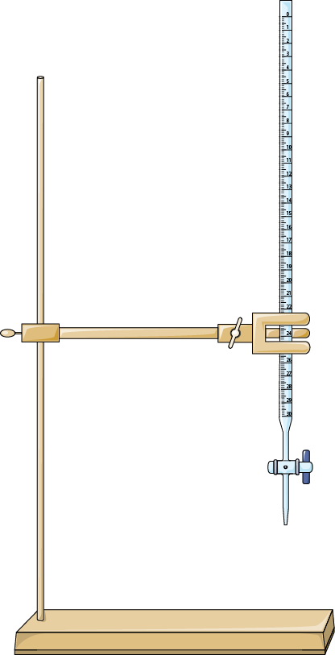
Appareillage
Bertrand Faurie – 2020
Bioscience.fun
La volumétrie nécessite un appareillage pour délivrer l’espèce titrante, tout en mesurant le volume délivré avec précision.
Cliquer sur l’appareillage le plus adapté :
Nommer l’appareillage
Vérifier
Burette !
FAUX
FAUX
FAUX
VRAI

Slide 12
Bertrand Faurie – 2020
Bioscience.fun
Vous avez bien travaillé

